Slide 3
Huidige werkwijze
Huidige werkwijze:
Voor het in de markt zetten van het buiten- en binnenschilderwerk aan ons gemeentelijk vastgoed, vinden nu jaarlijks terugkerende handelingen plaats. In november/december voorafgaand aan het jaar van uitvoering wordt informatie verzameld vanuit de onderhoudsplanning welk groot schilderwerk voor het komende jaar op de planning staat. Er vindt controle op locatie plaats of het schilderwerk noodzakelijk is of mogelijk nog doorgeschoven kan worden. Als dat laatste het geval is, komt het object op de lijst voor het komende jaar.
Indien nog niet voorhanden wordt, waar nodig, een verftechnisch advies opgevraagd bij een verfleverancier. Dit betekent in een aantal gevallen wederom een rondgang langs de objecten. De verftechnische adviezen worden verwerkt in de bestekken/PVE voor de aanbesteding. In veel gevallen vindt er een schouw/aanwijzing plaats bij/op het object als onderdeel van de aanbestedingsprocedure.
Indien mogelijk wordt de kwaliteit van het schilderwerk tijdens de uitvoering gecontroleerd, waarbij bij grote projecten/groot onderhoud ondersteuning kan worden gevraagd van de verfadviseur. Dit is belangrijk omdat juist tijdens de uitvoering beoordeeld kan worden of de juiste handelingen plaatsvinden. In de praktijk vindt dit onvoldoende plaats door tijdsdruk en andere prioriteiten. De controle vindt dan na afronding van de werkzaamheden plaats, dit is dan een visuele controle van het eindresultaat

Slide 4
Gewenste werkwijze - doelstelling
De uitvoering van schilderwerk van gemeentelijke gebouwen, binnen en buiten, efficiënt te laten verlopen en de kwaliteit van schilderwerk (beter) te borgen.
Dit willen we bereiken door het aangaan van langjarige raamovereenkomsten met schilder- en onderhoudsbedrijven via de systematiek van Resultaatgericht Samenwerken (RGS). We verwachten dat met RGS een efficiënter proces ontstaat. Doel van deze aanbesteding is het selecteren van 2 partners die verantwoordelijk zullen worden voor de kwaliteit van het buiten en binnen schilderwerk van de vaste gebouwenvoorraad van de gemeente. In beginsel zijn deze partners verantwoordelijk voor een groot gedeelte van het gehele proces om, ook op de lange termijn, te komen tot de economisch meest voordelige oplossing voor het schilderwerk. Total Cost of Ownership is voor de gemeente hierbij het uitgangspunt.

Slide 5
Gewenste werkwijze - uitgangspunten
De partner geeft prestatiegaranties voor de gevelelementen die hij heeft behandeld.
De partner maakt onderhoudsscenario’s passend bij de vastgoedstrategie van het specifieke gebouw/complex voor de gebouwen die binnen zijn perceel vallen.
Tussentijds wordt de kwaliteit van het schilderwerk gemonitord en indien er extra werkzaamheden noodzakelijk zijn om de prestatiegaranties te behalen, zijn deze voor rekening van de partner.
De te maken onderhoudsscenario's gelden voor de resterende exploitatieperiode van het gebouw.
De kwaliteit van de uitgevoerde werkzaamheden wordt meetbaar gemaakt doordat concrete technische prestaties worden afgesproken.
De in de aanbesteding gegeven eenheidsprijzen worden jaarlijks geïndexeerd. Minimaal eenmaal per 5 jaar worden de prijzen getoetst aan marktconformiteit
De te geven scenario's worden onderbouwd met een open begroting conform de prijzen zoals opgegeven in het prijsinvulformulier.
Er worden geen kosten in rekening gebracht voor de extra inzet die de partner en de gemeente beide moeten brengen om te komen tot een soepel lopende en efficiënte samenwerking. Dit is een gezamenlijke verantwoordelijkheid van de gemeenten en de beide partners.

Slide 6
Visie op samenwerken
Betrokkenheid opdrachtnemer
Procesfasen | Inspanningsgericht | Ontwerp door bedrijven | Ketensamen-werking | RGS
Initiatieffase
Planontwikkeling
Planuitwerking en optimalisatie
Opdrachtverstrekking en uitvoeringsvoorbereiding
Projectuitvoering
Oplevering
Beheerfase/ exploitatieperiode
Huidige werkwijze
Gewenste werkwijze

Slide 7
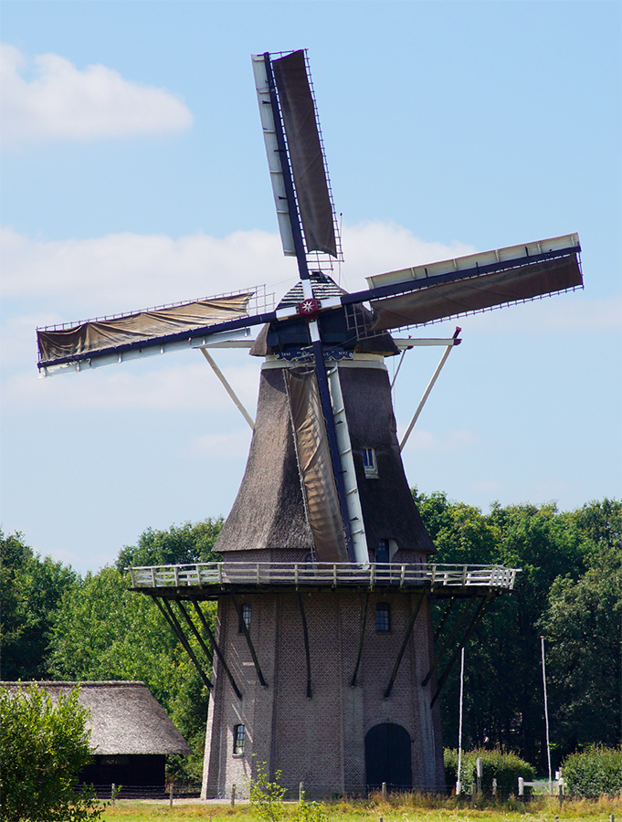
Doelstellingen
Naast de aangegeven uitgangspunten zijn voor dit contract de volgende projectdoelstellingen van belang:
Kwaliteit: langdurige kwaliteitsgaranties door af te spreken prestaties.
Duurzaamheid: inzet van duurzame materieel, materialen en methoden.
Voorspelbaarheid: beter en meer inzicht in de jaarlijkse onderhoudskosten.
Kostenbesparingen: kostenbesparingen over de looptijd van het contract door een TCO-benadering.
Operationele efficiëntie: minimale overlast en flexibele planning.
Innovatie en verbetering: inzet van innovaties met continu verbeteren als uitgangpunt.
Communicatie: transparante communicatie met alle betrokkenen.
Partnerschap: proactief meedenken en adviseren.
Maatschappelijke verantwoordelijkheid: toepassing SROI.

Slide 8
Scope van de opdracht
Binnen de scope van de opdracht:
Nulmeting
Aanleveren en jaarlijks actualiseren van de
MJOP en conditiemeting gedurende de duur van het contract.
Correctief Onderhoud
Preventief Onderhoud
Planmatig Onderhoud
Advisering
Aanleveren van managementinformatie
Alle relevante gegevens verwerken en muteren in het onderhoudsdossier
Het uitvoeren van binnen- en buitenschilderwerk
Het herstel van glasschade
Voor totaal 89 objecten in de gemeente Hardenberg

Slide 9
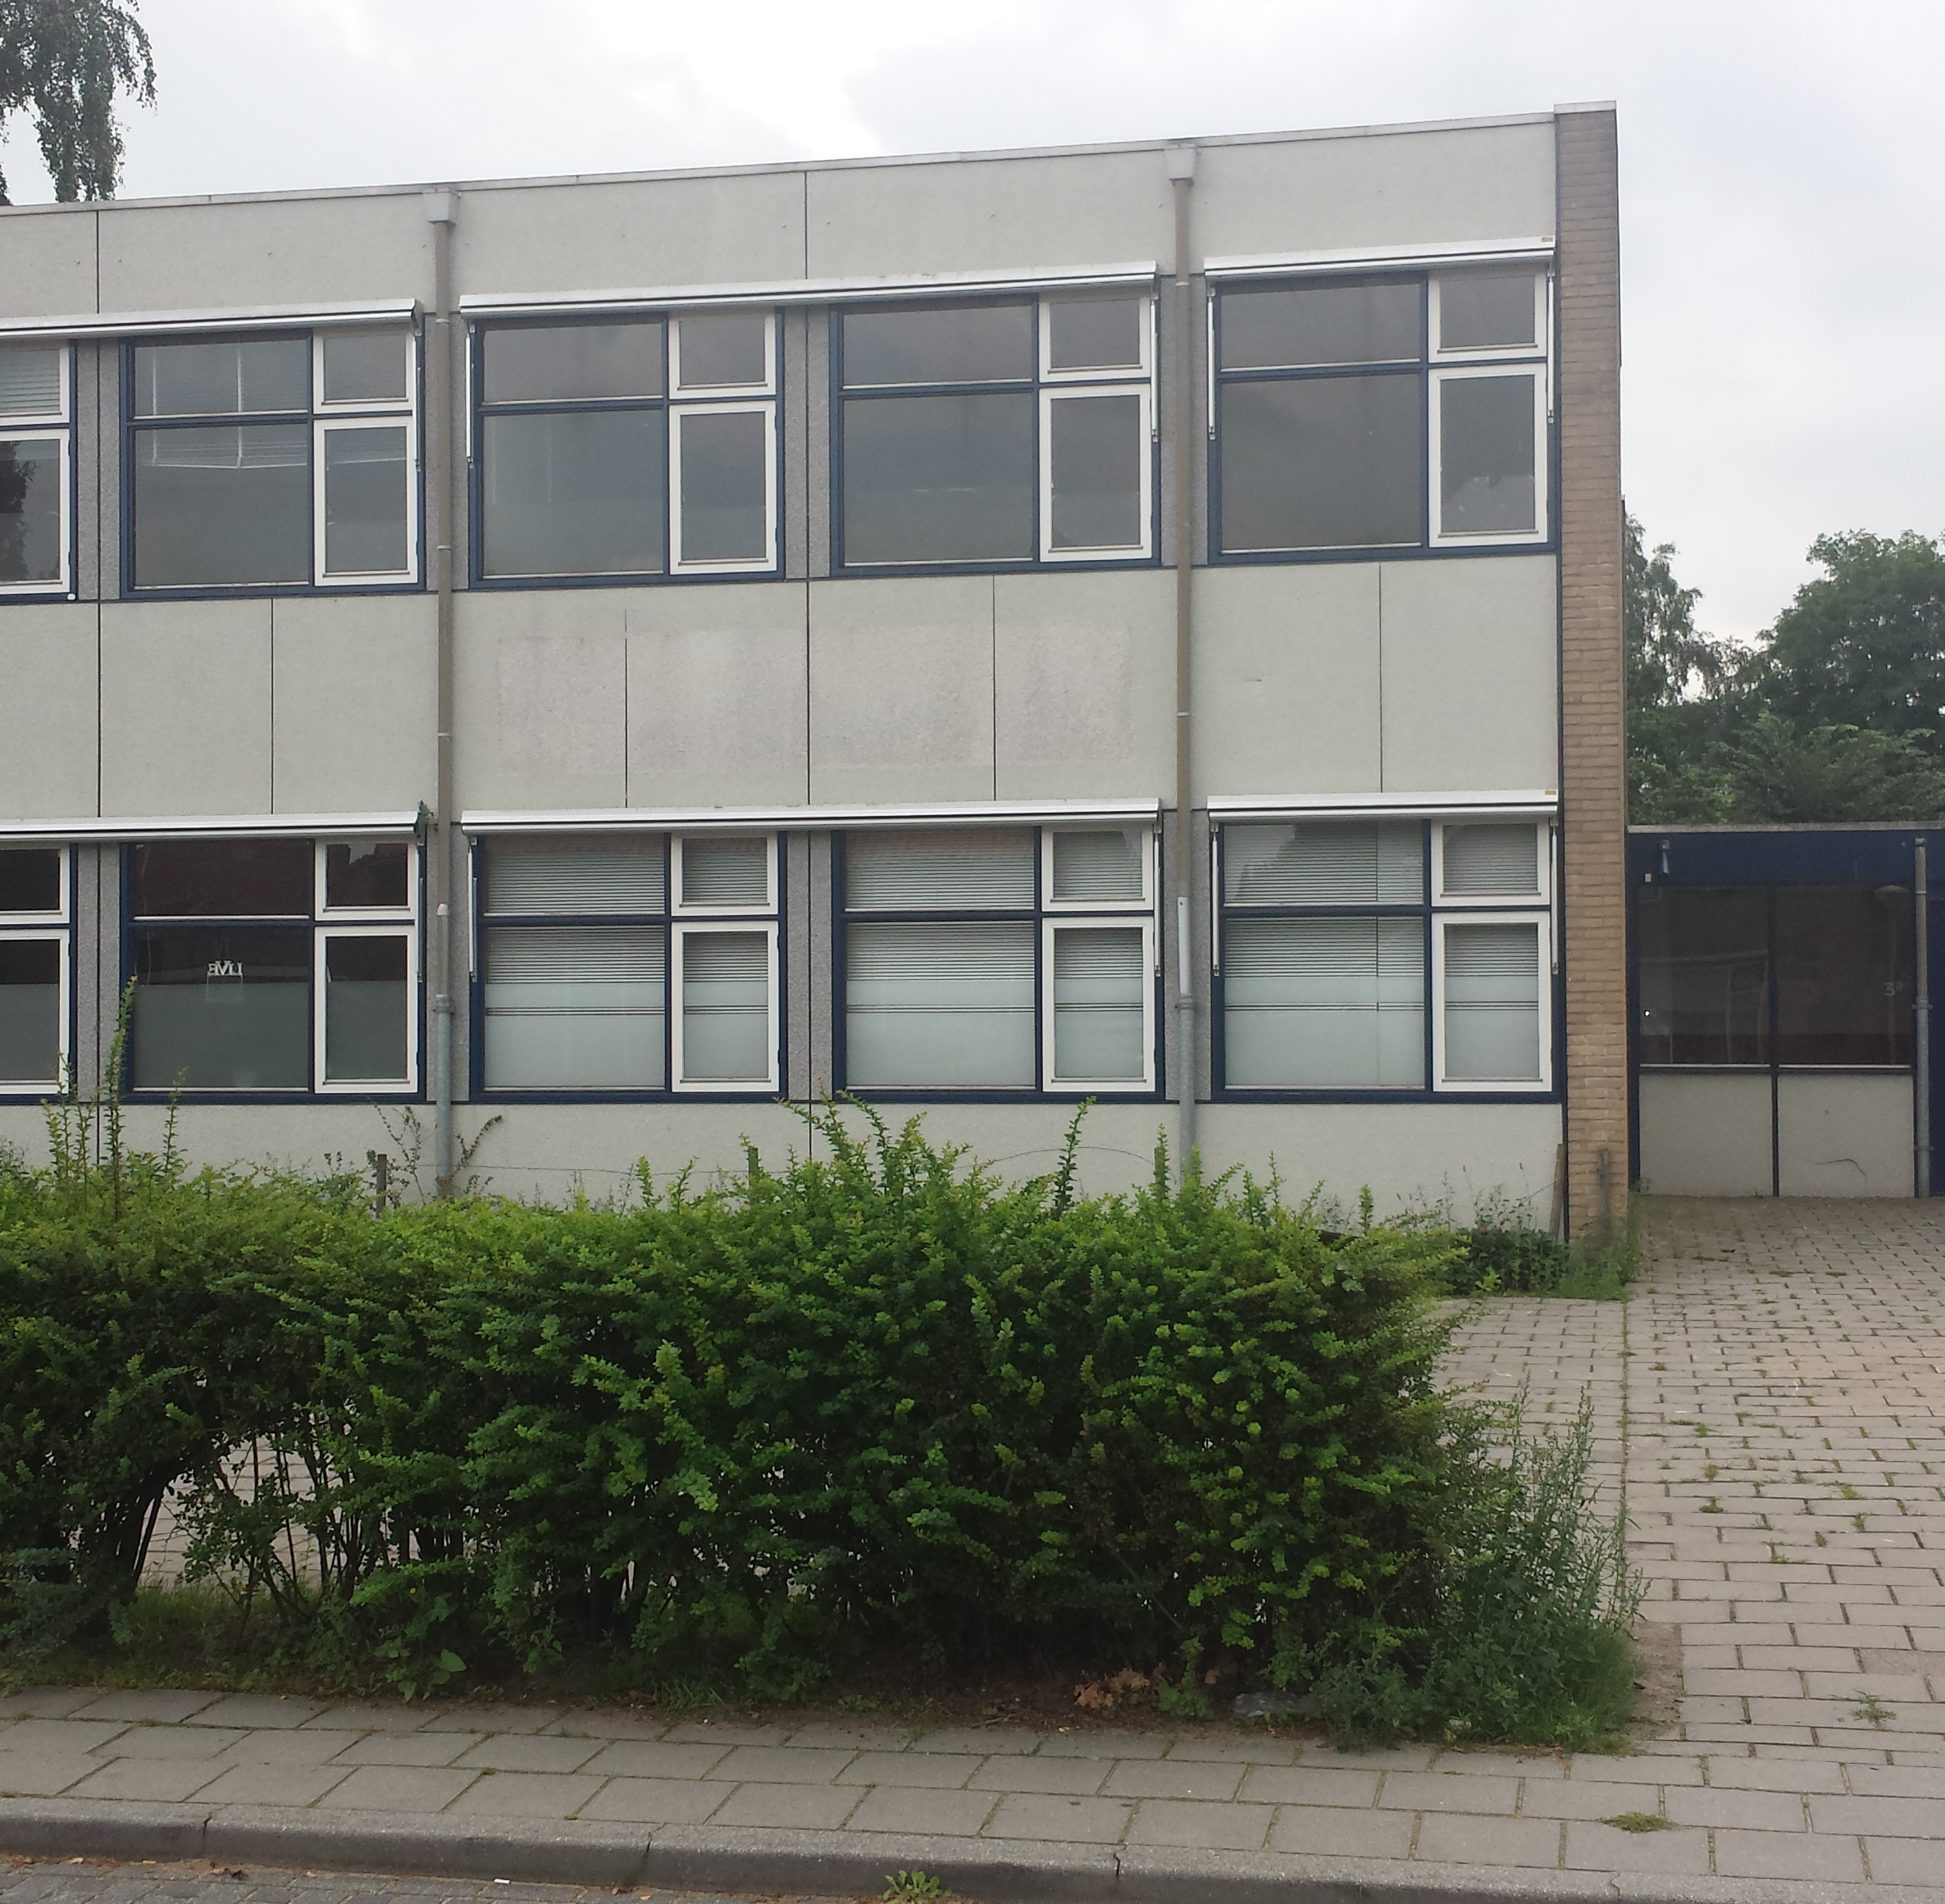
Scope van de opdracht
Buiten de scope van de opdracht:
Schilderwerk voor gebouwen in de flexibele gebouwvoorraad.

Slide 10
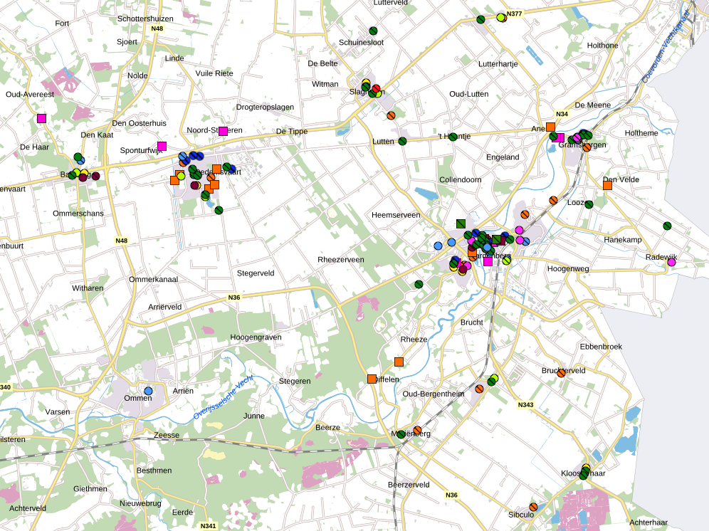
Werkgebied
Perceel 1: Werkgebied Hardenberg
Perceel 2: Werkgebied overige kernen en dorpen (+ deel Hardenberg)

Slide 11
Looptijd
+/- 6mnd implementatieperiode
Raamovereenkomst per 1 juni 2025 > 7,5jr
Raamovereenkomst verlengen 2032 > 1x 8jr
Beëindiging raamovereenkomst 31-12-2040

Slide 12
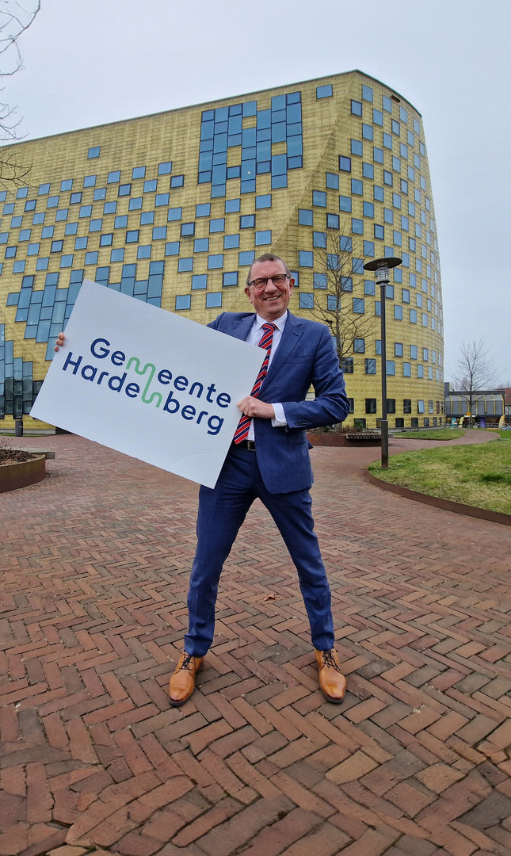
Aanbestedingsproces
Fase | Startdatum
Publicatie Beschrijvend document | 25-10-2024
Inlichtingenbijeenkomst | 13-11-2024 10:00 t/m 12:00 uur Gemeentehuis Hardenberg
Sluitingsdatum indienen vragen | 21-11-2024, 12.00 uur
Publicatie Nota van Inlichtingen | 28-11-2024
Uiterste inleverdatum Inschrijvingen | 10-12-2024, 12.00 uur
Verificatie interviews | 18 en 19 -12-2024 (indeling wordt nader bekend gemaakt)
Mededeling voorlopige gunningsbeslissing | 22-01-2025
Einde bezwaartermijn | 12-02-2025
Definitieve gunning | 13-02-2025
Ingangsdatum <<raam>>Overeenkomst | 01-06-2025

Slide 13
Geschiktheidseisen
Technische bekwaamheid:
VCA* gecertificeerd
Kerncompetenties: (aantoonbare ervaring door referenties)
Kerncompetentie 1: RGS-methodiek
Ervaring met het uitvoeren van projecten volgens de RGS-methodiek
Kerncompetentie 2: Omvang (financiële omvang)
U heeft bij een opdrachtgever het gevelonderhoud uitgevoerd van ten minste € 50.000,- per jaar.
Kerncompetentie 3: Type gebouw
Ervaring bij een gemeentelijke opdrachtgever met de verschillende typen gebouwen.

Slide 14
Gunningscriterium EMVI
Prijs / Kwaliteit verdeling is als volgt:
Kwaliteit 70 punten
Prijs 30 punten
Totaal 100 punten
Kwaliteitsonderdelen:
K.1 Projectplan 25 punten
K.2 Duurzaamheid / Circulariteit 10 punten
K.3 Vervoersbewegingen 20 punten
K.4 Interview 15 punten

Slide 15
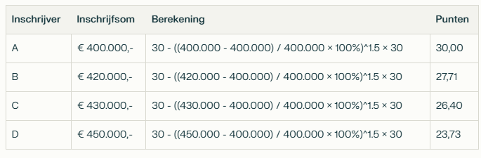
Prijs
Prijzenblad:
Tabblad 1 eenheidsprijzen invullen
Tabbladen 2,3 en 4 zijn referentieprojecten (niet invullen)
Het totaal van de doorgerekende referentieprojecten vormt de totaal prijs/inschrijfprijs
Formule: Punten = 30 - ((Te beoordelen prijs - Laagste prijs) / Laagste prijs × 100%)^1.5 × 30

Slide 16
Bedankt voor het luisteren

